Slide 1
KBS100
热流道针阀时序控制卡
SEQUENCE CONTROLLER
12.45
C--00
A B C D
DC24 OUT AC220
SET
MODE
ON/OFF
Version 2.1

Slide 2
KBS100热流道针阀时序控制器
操作说明
欢迎使用KBS100热流道针阀时序控制卡！
KBS100是热流道针阀专用时序控制器，适用于 DC24V 或 AC220V 的电磁阀（包括气动阀与液压阀）。
1. 功能与特点：
控制卡操作界面采用5个轻触按键
双行4位 LED显示，运行状态文字显示
操作简单，新用户可快速进入工作状态
国际通用的标准结构，更换方便，可与其它厂家的产品互换使用
可采用标准温控箱箱体安装
时间控制精度 0.01秒
具备4段延时功能，分别标定为控制模式 A（1段）， B （2段）， C（3段）， D（4段）
输出DC24V 1.5A 或 AC220V 1A 可开关切换
接收注塑信号： DC24V 或 AC220V 或无源触点
工作电源： 单相AC220V 50/60Hz.
系统除自动控制外, 另外还配备有手动控制方式, 用于模具调试
2. 技术规格
使用环境温度 | 32⁰到131⁰F （0⁰到55⁰C）
保存环境温度 | -40⁰到158⁰ F（-40⁰到70⁰C）
延时段数 | A 模式(1段) B模式(2段) C模式(3段) D模式(4段)
延时时间设定范围 | 0----9999S
温度精确度 | 0.01S
额定负载 | DC24V 1.5A 或 AC220V 1.0A
接收注塑信号 | AC220V 或 DC24V 或 无源触点
电源供应 | 86－240VAC 50/60Hz

Slide 3

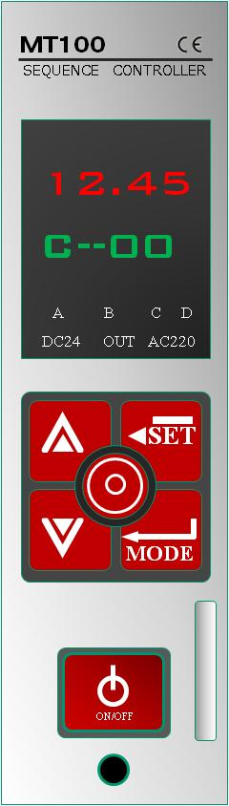

3. 操作面板说明：
第一行（上行）红色四位数码管, 显示各段时间值，单位： 秒
12.45
表示12.45秒
SNT100
124.5
表示124.5秒
型号名称
SEQUENCE CONTROLLER
1245
表示1245秒
第二行（下行）绿色四位数码管，显示上行数值代表的内容
当前时间值
12.45
当前运行段数
C--00
C--00
表示正在等待注塑机信号状态
C--01
表示正在进行第一段延时
C--02
表示正在进行第二段延时
设定模式
A B C D
DC24 OUT AC220
C--03
表示正在进行第三段延时
输出电压与状态
C--04
表示正在进行第四段延时
-------
表示当前设定的延时工作完成
Pn-01
设定第一段延时时间
KEY
输入按键
SET
Pn-02
设定第二段延时时间
Pn-03
设定第三段延时时间
Pn-04
设定第四段延时时间
MODE
拉手位
运行状态指示：
A 1 段延时模式
B 2 段延时模式
C 3 段延时模式
D 4 段延时模式
DC24V 输出DC24V 电压 负载电流 1.5A
AC220 输出AC220V电压 负载电流 1.0A
OUT 正在输出电压
电源开关
ON/OFF
锁定位

Slide 4
4. 查看各段延时设定时间
通过 MODE 键可以快速查看各延时段的设定时间：
待机模式下，时序控制器显示第一段延时时间的设定值， 每按一次 键，显示的转换
顺序如下： [C-00] => [Pn 01] => [Pn 02] => [Pn 03] => [Pn 04] => [C-00]
待机 第一段 第二段 第三段 第四段 待机
设定为A 模式时，只能查看第一段延时设定值；
设定为B模式时， 可以查看第一、第二段设定时间值；
设定为C模式时，可以查看第一、第二、第三段时间设定值；
设定为D模式时，可以查看第一、第二、第三、第四段时间设定值；
如下例所示，设定为C模式：
20.05
20.05
12.73
06.14
CC.00
P .01
P .02
P .03
n
n
n
C
C
C
C
DC24
DC24
DC24
DC24
主界面：
第一段时间20.05
待机状态
输出DC24V
C模式—3段延时
显示第一段设定值：
第一段时间20.05
输出DC24V
C模式—3段延时
显示第二段设定值：
第二段时间12.73
输出DC24V
C模式—3段延时
显示第三段设定值：
第三段时间6.14秒
输出DC24V
C模式—3段延时
5

Slide 5
5 运行模式转换：
在待机状态时，通过长按 键可以在 A B C D 四种模式之间相互切换
在 A 模式下，长按 键可以转换为B 模式（2段）
在 B 模式下，长按 键可以转换为 C 模式（3段）
在 C 模式下，长按 键可以转换为 D 模式（4段）
在 D 模式下， 长按 键可以转换为 A 模式（1段）
操作方式如下图所示：
20.05
20.05
20.05
20.05
CC.00
长按
CC.00
长按
CC.00
长按
CC.00
A
B
C
D
DC24
DC24
DC24
DC24
主界面：
第一段时间20.05
待机状态
输出DC24V
A模式—1段延时
主界面：
第一段时间20.05
待机状态
输出DC24V
B模式—2段延时
主界面：
第一段时间20.05
待机状态
输出DC24V
C模式—3段延时
主界面：
第一段时间20.05
待机状态
输出DC24V
D模式—4段延时
长按

Slide 6
6 时间显示精度转换：
在待机状态时，能过长按 键可以在 1秒， 0.1秒， 0.01秒 三种单位之间相互切换
20.05
2005
200.5
CC.00
长按
CC00
长按
CC 00
A
A
A
DC24
DC24
DC24
主界面：
第一段时间20.05
待机状态
输出DC24V
A模式—1段延时
主界面：
第一段时间2005
待机状态
输出DC24V
A模式—1段延时
主界面：
第一段时间200.5
待机状态
输出DC24V
A模式—1段延时
长按
设定单位为 0.01秒时， 最大设定时间为 99.99 秒
设定单位为 0.1秒时， 最大设定时间为 999.9 秒
设定单位为 1 秒时，最大设定时间为 9999秒
无论设定的显示精度是多少， 控制精度均为 0.01秒

Slide 7
7. 运行模式说明：
1）A模式: 单段延时模式，模具闭合后延时第一段设定的时间后打开针阀，并一直保持到模具打开后才关闭针阀。
C-01
阀闭合
阀打开
阀闭合
开始注塑
停止注塑
2）B模式: 两段延时模式，模具闭合后延时第一段设定的时间后打开针阀，并保持第二段延时时间后自动关闭。
C-01
C-02
阀闭合
阀打开
阀闭合
阀闭合
开始注塑
停止注塑
3）C模式: 三段延时模式，模具闭合后延时第一段设定的时间后打开针阀，并保持第二段延时时间后关闭针阀，再延时第三段时间后又打开针阀并直保持到模具打开后关闭针阀。
C-01
C-02
C-03
阀闭合
阀打开
阀闭合
阀打开
阀闭合
开始注塑
停止注塑
4）D模式 : 4段延时模式，模具闭合后延时第一段设定的时间后打开针阀，并保持第二段延时时间后关闭针阀，再延时第三段时间后又打开针阀并保持第四段延时后处动关闭针阀。
C-01
C-02
C-03
C-04
阀闭合
阀打开
阀闭合
阀打开
阀闭合
阀闭合
开始注塑
停止注塑

Slide 8
8. 时间设定方法：
待机状态， 上行显示第一段设定时间，下行显示 C-00 长按 键进入第一段时间设定菜单：
26.85
C --00
第一段时间设定菜单，下行显示 Pn-01, 上行数字闪烁
此时 通过 或 改变设定时间值，每按一次，时间变化一个单位，如果连续按键不松开，则数值会连续快速度化，直到需要的数值时松开按键为止
长按 键进入第二段时间设定菜单：
26.85
P 01
n
第二段时间设定菜单，下行显示 Pn-02, 上行数字闪烁
此时 通过 或 改变设定时间值，每按一次，时间变化一个单位，如果连续按键不松开，则数值会连续快速度化，直到需要的数值时松开按键为止
长按 键进入第三段时间设定菜单： 以次类推
在时间设定状态下， 如果同时按下 键与 键 ，则退出设定状态，返回待机画面
18.93
P 02
n
9. 手动运行：
在待机状态（注塑机停止注塑）时，可以手动开阀针或关阀针， 一般用于模具调试或维修：
在待机状态时， 按 健， 阀针打开。
在待机状态时， 按 健， 阀针关闭。
如果模具处于注塑状态，注塑信号输入到时序控制器中，则此时处于自动工作状态，手动功能将变为无效

Slide 9
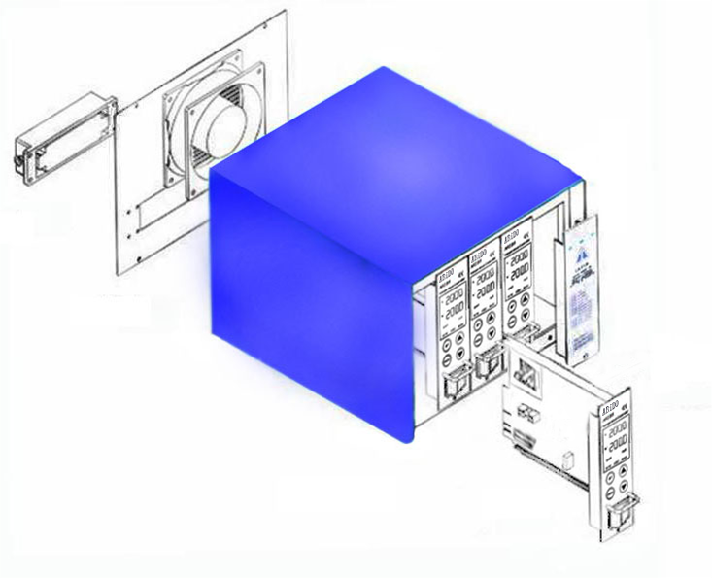
10. 箱体结构：
箱体
接线座
后盖
表芯
11. 表芯结构：
有源信号
无源信号
注塑信号输入：AC220V / DC24V
或 无源触点
控制输出：DC24V 或 AC220V
DC24V
AC220V
工作电源输入：AC220V 50/60Hz
FG

Slide 10
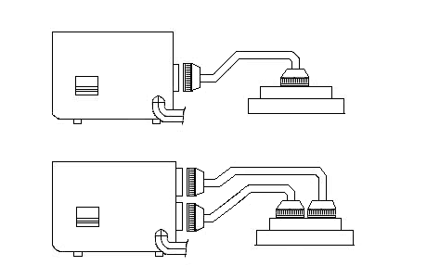
12. 接线盒：
输入：连接注塑机信号
AC220V/DC24V（FREE）
输出： 连接电磁阀
电源电缆，连接AC220V电源
1）连接注塑机信号
5针标准公插 用于连接注塑机信号
1 2
接收AC220V 或 DC24V信号
4 3
2）连接电磁阀
16针标准公插 连接8组以下电磁阀
5
+
+
1
-
-
6
+
+
2
-
-
16 15 14 13 12 11 10 9
16 15 14 13 12 11 10 9
1 2 3 4 5 6 7 8
+
1 2 3 4 5 6 7 8
7
-
+
3
-
8
+
+
4
-
-

Slide 11
24针标准公插 连接9组以上12组以下电磁阀
7
+
+
1
-
-
8
+
+
2
-
-
9
+
+
3
-
-
10
+
+
4
-
-
11
+
+
5
-
-
12
+
+
6
-
-

Slide 12
13. 注意事项：
1） KBS100 可以控制 DC24V的电磁阀， 也可以控制 AC220V的电磁阀，控制器内部有一个输出电压的选择开关，务需根据使用的电磁阀选择正确的开关位置，否则会永久损坏电磁阀。
特别！ 如果选择输出电压为 AC220V，但连接的负载是DC24V的电磁阀，哪么将损坏电磁阀
2）KBS100 接收三种注塑信号 DC24V AC220V 或 无源触点，控制器内部有一个跳线：
当跳线在‘有源信号’位置时，接收DC24V 或 AC220V 均可;
当跳线在‘无源信号’位置时，只接收无源触点信号
特别！如果跳线在‘无源信号’位置，但外部连接了 DC24V 或 AC220V 信号时，将损坏控 制器
3） 控制器输出端连接器的接线方式必须与模具的接线方式相一致。
4） 确认控制器的工作输入电压是（AC220V），必须正确接线。
5） 确认保护地线可靠连接。
信号类型 跳线
有源信号
无源信号
DC24V
AC220V
输出电压选择 开关

Slide 13
SET
KBS100V21 操作简易说明
MODE
1.模式切换： 主界面下，长按 SET 键可在 A 模式 与 B模式之间相互切换
2. 时间单位切换：主界面下，长按中心键可在 1秒、0.1秒、0.01秒三者之间相互切换
3. 时间设定：
按 MODE 键一次， 延时时间闪烁，通过上、下箭头键设定时间
再按MODE 键一次， 注胶时间闪烁，通过上、下箭头键设定时间
再按MODE 键一次， 退出时间设定模式
4. 手动控制： 主界面下： 按 上箭头 手动开阀
按 下箭头 手动并阀
2014年5月

